Slide 1
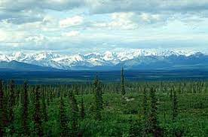
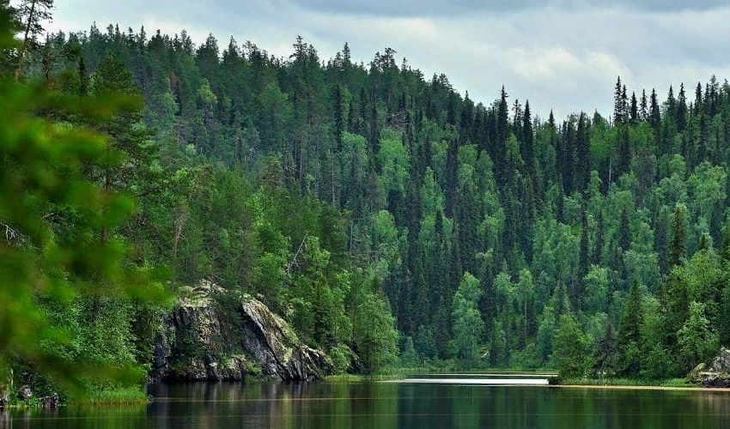
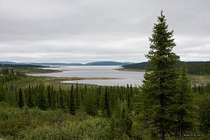
Бореальні та суббореальні ландшафти

Slide 2
Бореальні ландшафти суцільною смугою тягнуться через всю Євразію, починаючись в Скандинавії, біля берегів Атлантики і закінчуються на Камчатці, Охотському узбережжі, Сахаліні, і простягаються на Північноамериканському континенті, утворюючи таку ж суцільну зону від океану до океану. Північна межа цієї зони є одночасно і північною межею лісових ландшафтів взагалі.

Slide 3
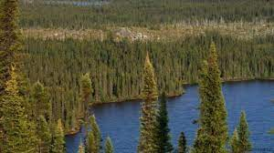
Тайга - найбільший сухопутний біом у світі, її площа складає 15 млн км. Її ширина в Європейській частині досягає 800 км, а в Західному та Східному Сибіру – 2150 км.
У Європі тайгові ліси займають майже весь Скандинавський острів і Фінляндію.
Бореальні ландшафти – це найбільш розповсюджені ландшафти, які утворюють непреривну зону, що простягається через увесь континент між 50 і 70◦ сх.ш і досягає в самій широкій частині більше 2000 км.
Річний радіаційний баланс R = 1000 ... 1600 М Дж/м².
Сума середніх добових температур повітря становить від 800 до 1800 ° С.
Річна сума опадів – 500 ... 700 мм, Ку – не більше 4.
Тайга ділиться (в напрямку від півдня на північ)
на три підзони за характером рослинності:
південну, середню та північну.
У північній тайзі домінують низькорослі та розріджені
ялинки та сосни, у середній тайзі ростуть в основному
ялинники-чорничники.
Рослинність південної тайги значно різноманітніша.

Slide 4
Клімат
Найтепліший місяць має середню температуру 10-19°С, найхолодніший від +3 до -52°С (Східна Сибір).
Тільки 1-4 місяці мають середньодобову температуру більше 100 і в цілому вегетаційний період дуже короткий.
Кількість опадів (300-600 мм) дещо перевищує випаровування і коефіцієнт зволоження становить 1,1-1,6. Максимальна кількість опадів випадає влітку. Сніговий покрив стійкий і тримається всю зиму.
Коротке літо і довга зима обумовлюють порівняно низьку інтенсивність біологічного кругообігу.

Slide 5
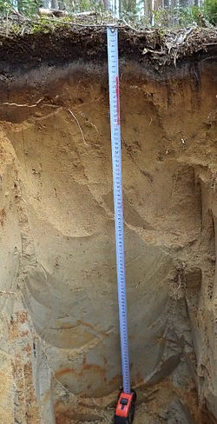
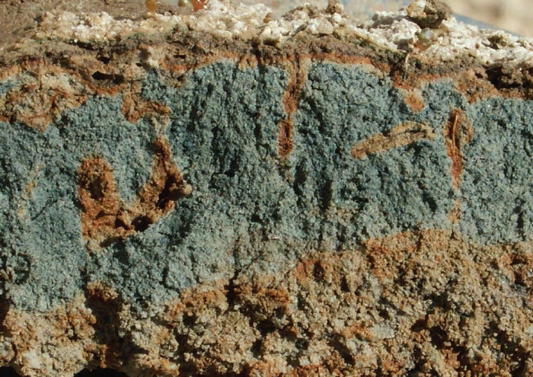
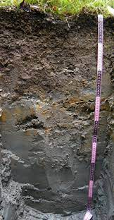
Ґрунти
Ґрунтовий покрив ландшафтів тайги представлений кислими, сильно вилуженими грунтами - переважно підзолисті і їх різновидами, в залежності від механічного та мінералогічного складу підстилаючих порід.
Зустрічаються також глееземи
Підзолисті грунти
Глееземи

Slide 6
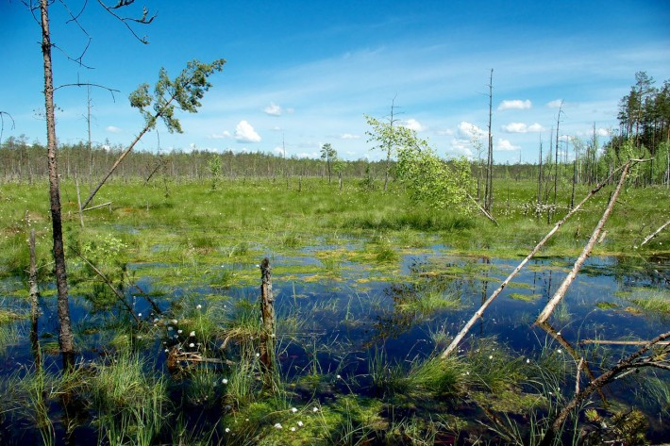
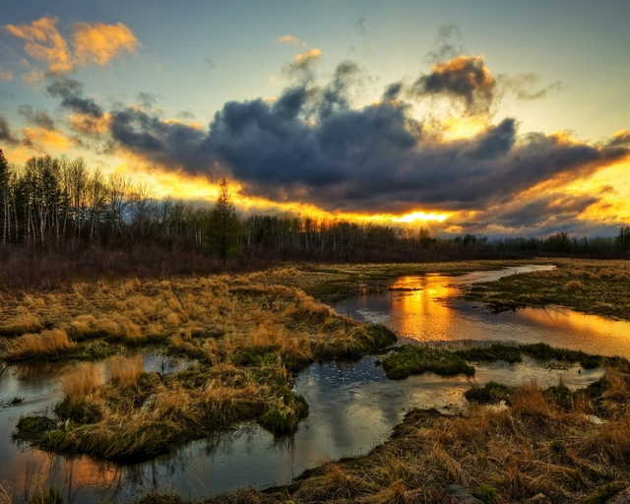
Один з найбільш характерних процесів бореальної зони – заболочування.
Найважливіші особливості тайгових боліт – рясне застійне зволоження і наростання торфу. Тенденція до заболочування притаманна хвойним лісам з їх потужним вологоємним моховим покривом.
Для болотних систем характерні висока насиченість вологою (вологість торфу сягає 90% і більше), нестача кисню (у верхньому шарі торфу менше 12 мг/л), знижене тепло-забезпечення і слабке проникнення тепла в торф'яну товщу, бідність азотом і зольними елементами (зольність верхового торфу близько 1%), кисле середовище (рН до 2,6).

Slide 7
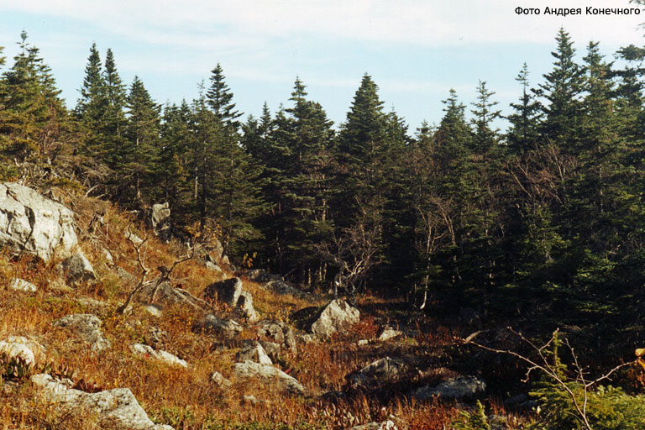
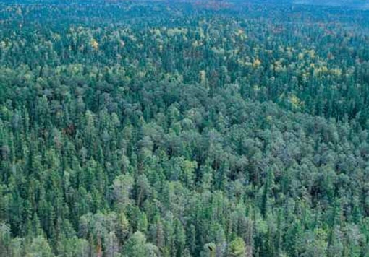
Флора
Тайзі властива відсутність або слабкий розвиток підліску (оскільки в лісі мало світла), а також одноманітність трав'яно-чагарникового ярусу та мохового покриву («зелені мохи»). Види чагарників (ялівець, смородина та інших.), чагарничків (чорниця, брусниця та інших.) і трав (кислиця, грушанка) нечисленні як у Євразії, і у Північній Америці.
На півночі Європи (Фінляндія, Швеція, Норвегія, Росія) переважають ялинові ліси, у Північній Америці (Канада, Аляска) — ялинові ліси з домішкою модрини американської.
Розрізняють дві основні групи тайгових лісів: темнохвойні і світлохвойні
Для тайги Уралу характерні світлохвойні ліси із звичайної сосни. У Сибіру та Далекому Сході панує рідкісна листвова тайга з підліском з кедрового стланика, рододендрону даурського та інших рослин.

Slide 8
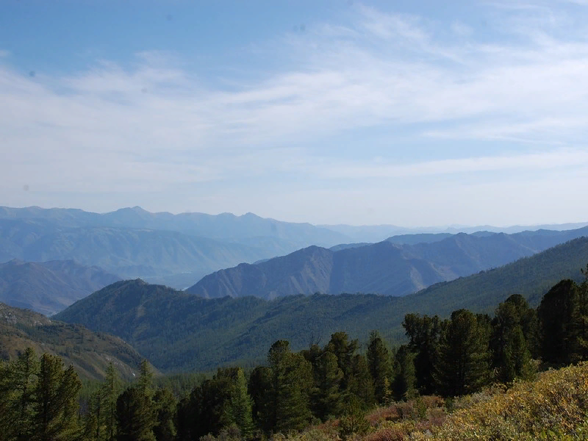
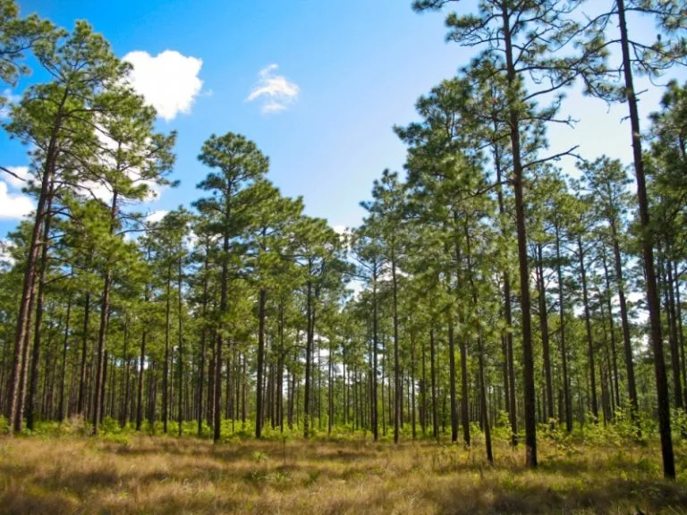
Темнохвойні ліси утворюються тіньовитривалими породами - ялинами та смереками.
Темнохвойні породи – потужні едифікатори, що створюють під кронами специфічне внутрішнє середовище. Темнохвойні ліси відрізняються простою структурою. У типових ялинниках і піхтарниках підлісок відсутній; в південно-тайгових лісах зустрічаються горобина звичайна, шипшина колюча. У темнохвойних лісах розвинутий моховий покрив.
Темнохвойні ліси
Світлохвойні ліси

Slide 9
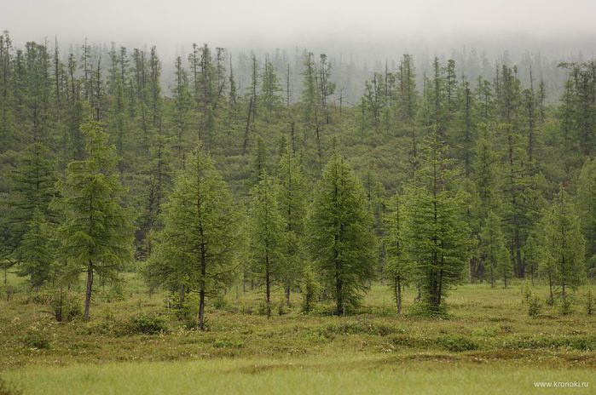
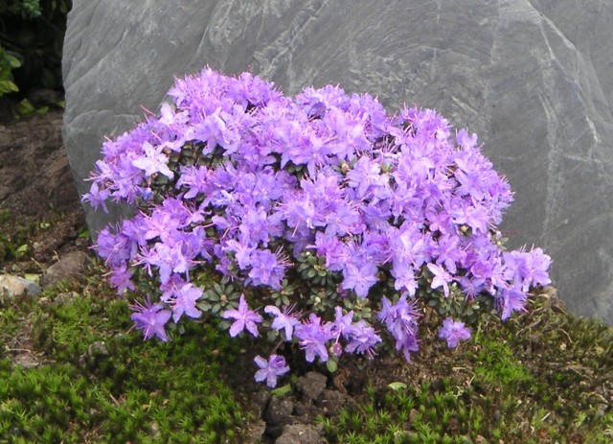
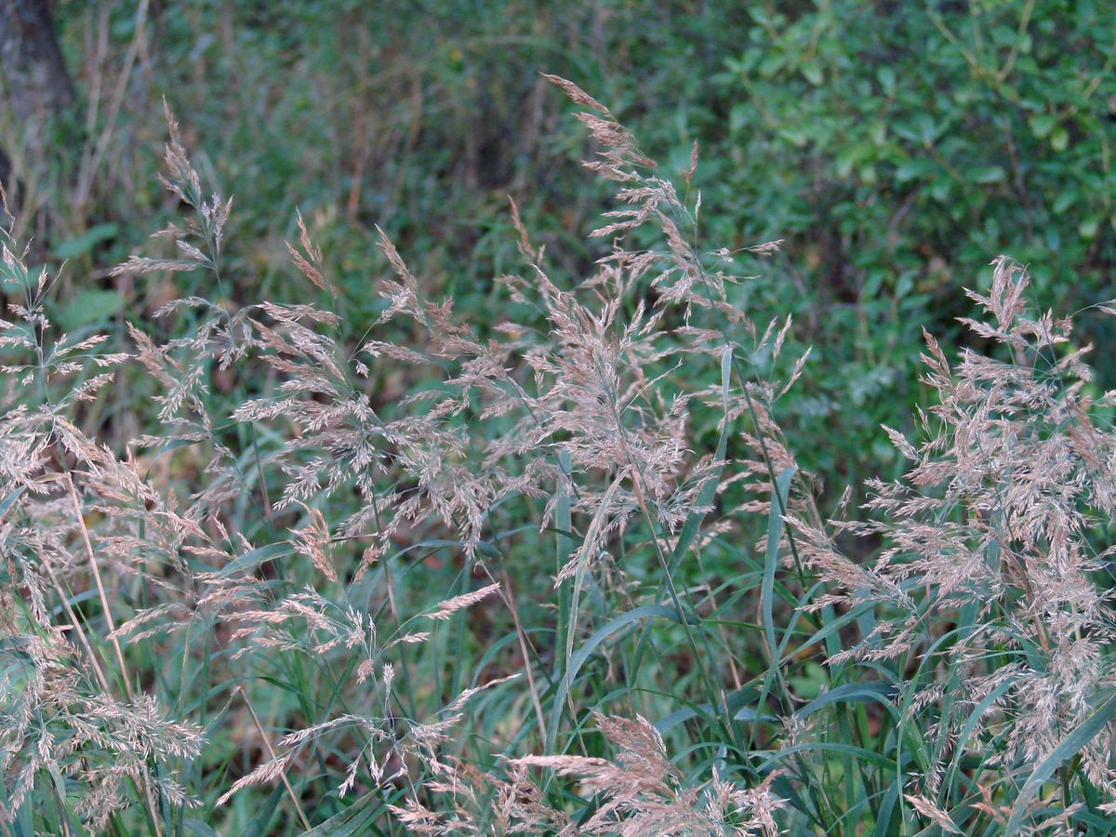
Світлохвойні ліси представлені соснами і модринами. Модринові ліси – панівний «зональний» тип в східносибірській і далекосхідній тайзі; вони переважають також в північній тайзі Західного Сибіру і локально зустрічаються в північній тайзі Російської рівнини.
Часто розвинений підлісок – з вільшняка, чагарникових верб (у північній тайзі), кедрового стланика, даурського рододендрона. У чагарниковому ярусі найбільш широко представлені багульник і лохина, а також брусниця, мучниця, з трав – війник Лангсдорфа та ін.
Мохово-лишайниковий покрив є повсюдно, але менш розвинений, ніж в темнохвойних лісах.

Slide 10
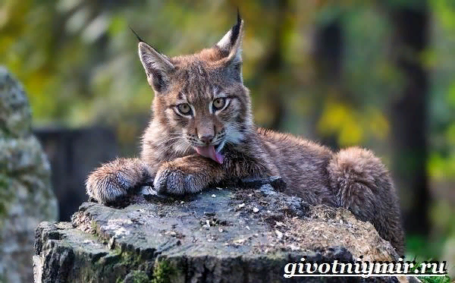
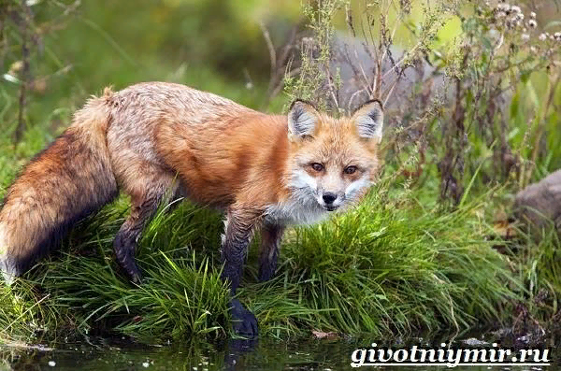
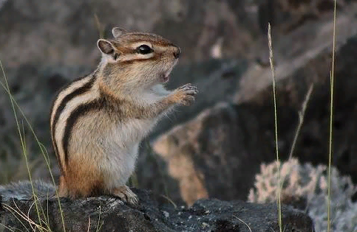
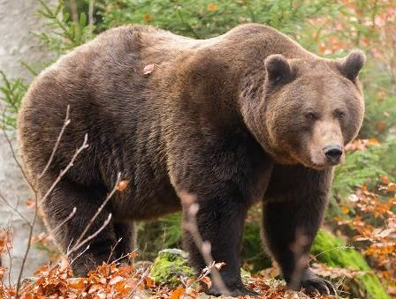
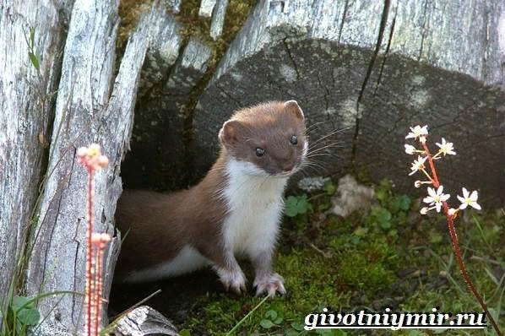
Фауна

Slide 11
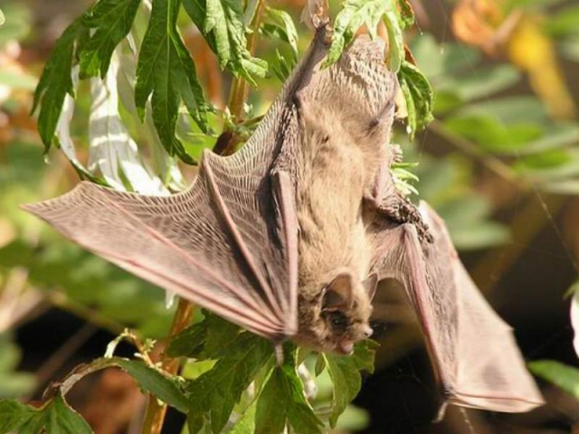
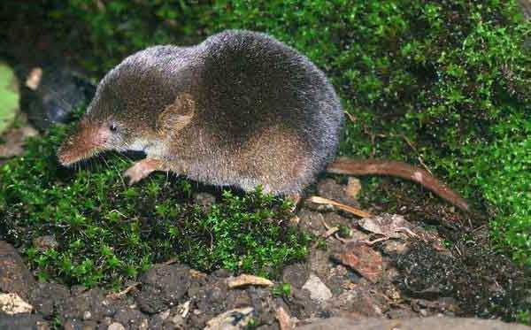
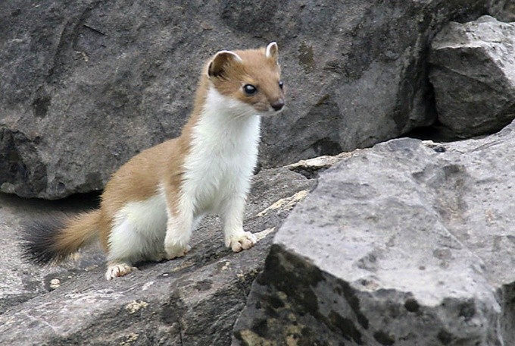
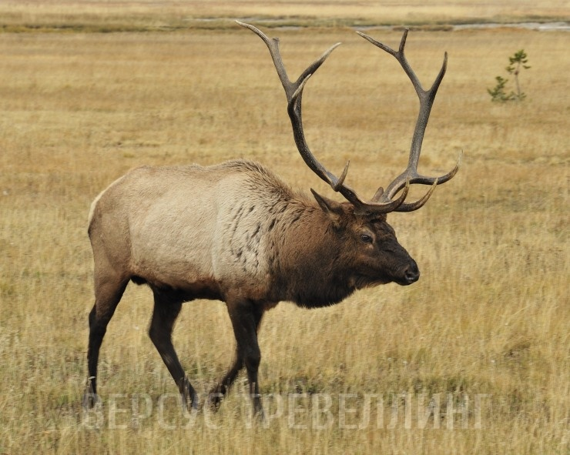
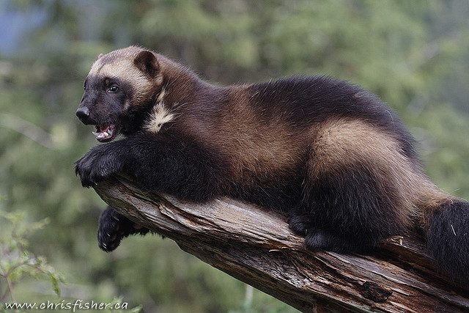
У тайзі мешкає близько 90 видів ссавців, але більшість з них поширена і в сусідніх зонах, в тому числі такі, як вовк, лисиця, горностай, ласка, видра, борсук, або типово лісові тварини, які характерні не тільки для тайги, але й для широколистяних лісів.
Широко поширені рись, росомаха, вовк, лисиця, бурий ведмідь, видра, соболь, ласка, горностай та ін; численні зайці, бурозубки, гризуни: бобри, бурундуки, миші, полівки, білки та летяги. З копитних зустрічаються північний і благородний олень, лось, козуля, кабарга (у Сибіру), лісовий бізон (в Канаді) та вапіті (у Північній Америці та Далекому Сході).

Slide 12
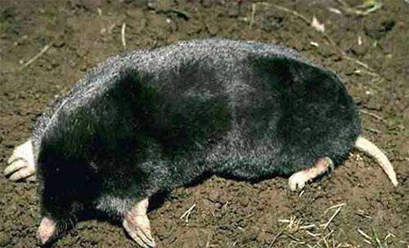
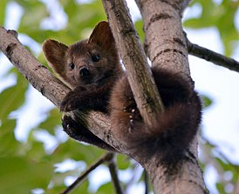
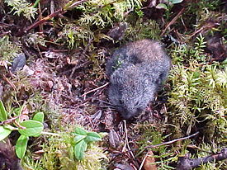
Ендемічні для сибірської тайги соболь, лісовий лемінг, алтайський кріт, плоскочерепна, темнозуба, крихітна бурозубка.
З тайгових птахів у Східній Європі відомо менше 30 видів, в Західному Сибіру – понад 30, у Східному Сибіру–50-70 видів.
На відміну від тундри в тайзі живуть деякі плазуни – гадюка (вона відсутня в сибірській північній тайзі), вуж, ящірка живородна – і кілька видів земноводних.
Безхребетних у тайзі більше, ніж у тундрі, але значно менше, ніж в підтайзі. Вони мешкають головним чином в лісовій підстилці і представлені в основному сапрофітами.

Slide 13
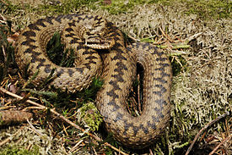
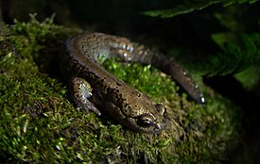
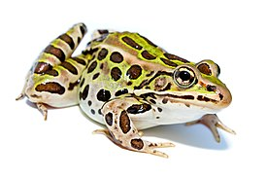
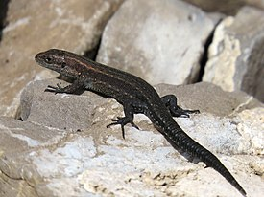
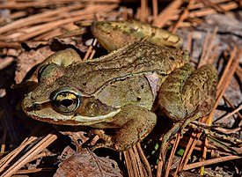
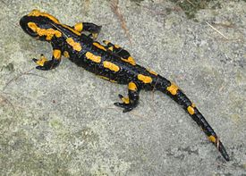
Для поширення холоднокровних тварин морозні зими у тайзі становлять суттєву перешкоду. Плазуни практично відсутні (в Євразії зустрічаються три види - звичайна гадюка, підв'язкова змія звичайна і живородна ящірка), із земноводних поширені сибірський кутазуб, саламандри, лісова жаба, леопардова жаба, американська жаба.
Комахи численні (у Канаді зустрічається близько 32 000 видів комах).

Slide 14
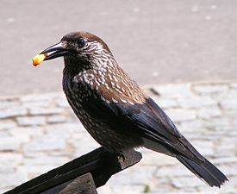
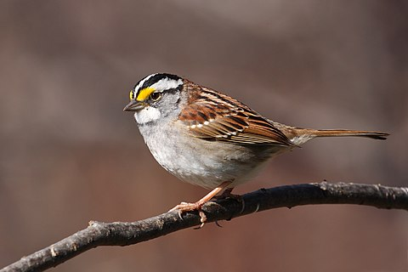
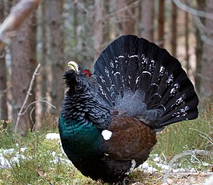
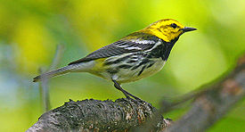
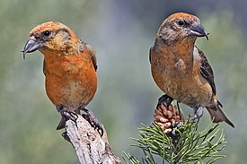
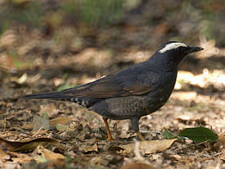
У тайзі гніздиться понад 300 видів птахів. Звичайні глухар, звичайний рябчик, кедрівка, клісти, кілька видів дятлів і сов. Такі тайгові види птахів, як сибірський дрізд, білошийна зонотрихія, зелений лісовий співун, на зиму мігрують на південь.

Slide 15
Суббореальні ландшафти
Розташовуються на переході від південної тайги до широколистяних лісів або лісостепу і характеризується пануванням хвойно-широколистяних, модринових, сосново-дрібнолистних або дрібнолистих лісів.
Підтайгові ландшафти поширені у Східній Європі і відрізняються від тайгових підвищеним теплозабезпеченням. Сума активних температур складає 2000 ... 2200 ° С. Опади 500 ... 700 мм перевищують річну випаровуваність Е = 500 ... 600 мм. Рослинний покрив утворений змішаними лісами. Запаси фітомаси - 300 т / га, продуктивність близько 12 т / га. З опадом щорічно надходить 200 ... 400 кг / га зольних елементів.
У гумусі крім фульвокислот присутні гульмінові кислоти. Грунти - дерново-підзолисті. За видом сезонної структури підтайгові ландшафти близькі до тайгових, але з більшою тривалістю активних періодів і менш тривалою зимою.

Slide 16
Клімат
Ступінь континентальності клімату районів поширення підтайгових ландшафтів змінюється від різко континентального до помірно океанічного.
Підтайгові ліси зустрічаються в регіонах із зволоженням від надлишкового до помірного.
В цілому клімат підтайгових ландшафтів є перехідним до клімату лісостепу від клімату лісів, темнохвойной або світлохвойної тайги (відповідно, в умовах надмірно вологого, вологого і помірно-вологого клімату).

Slide 17
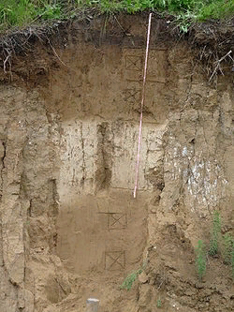
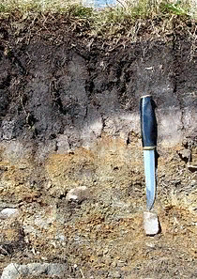
Ґрунти
Підзолисті грунти
Основу грунтового покриву складають автоморфні і напівгідроморфні грунти. Переважаючі лісові грунти підтайгово - підзолисті, дерново-підзолисті, сірі лісові.
Дерново-підзолисті
Сірі лісові грунти

Slide 18
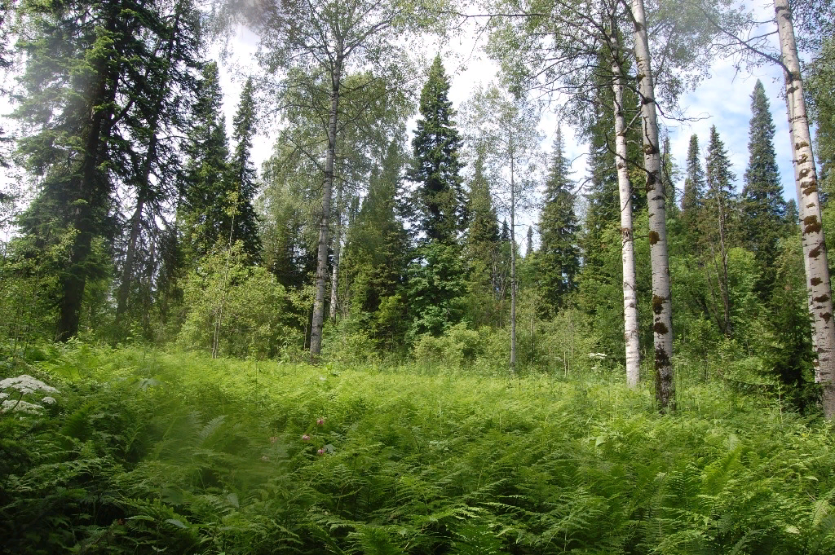
Рослинність
Суббореальні насадження відрізняються від бореальних розрідженістю, освітленістю, густим трав'яним покривом зі злаків і різнотрав'я.
На відміну від тайги, у підтайгових лісах темнохвойні породи дерев майже відсутні. Ялина, ялиця і кедр або знаходяться в підрості і другому ярусі, або займають специфічні, мало поширені місцеперебування.

Slide 19
Порівняння бореальних та бореально-суббореальних ландшафтів
 | Бореальний | Суббореальний
Пояс | Помірно-холодний | Помірний
Клімат | Середньорічні активні температури вищі (1070-2100°С) | Нижчі (800-1800)
 | Більш вологий клімат | Менша вологість
 | Кількість опадів більша (300-600мм) | Кількість опадівменша (50-200 мм)
 | Довша зима | Більша тривалість активних фаз
Рослинність | Присутні темнохвойні дерева | Відсутні темнохвойні дерева
Грунти | Підзолисті, глееземи | Підзолісті, дерново-підзолисті, сірі лісові

